Slide 1









UBND QUẬN DƯƠNG KINH
TRƯỜNG TIỂU HỌC ANH DŨNG
TIẾNG VIỆT
Bài 6: GIỜ RA CHƠI

Slide 2
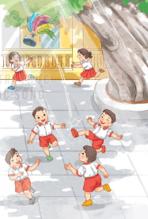
Trong giờ ra chơi, em và các bạn làm gì?
Em cảm thấy thế nào khi ra chơi?
Em hãy quan sát và cho biết tranh vẽ gì?

Slide 3
Giờ ra chơi
1
Trống báo giờ ra chơi
Từng đàn chim áo trắng
Xếp sách vở mau thôi
Ùa ra ngoài sân nắng.
3
Đằng kia, ấy bạn trai
Đá cầu bay vun vút
Đôi chân móc rất tài
Tung nắng hồng lên ngực.
2
Chỗ này đây, bạn gái
Vui nhảy dây nhịp nhàng
Vòng quay đều êm ái
Rộn tiếng cười hòa vang.
4
Giờ chơi vừa chấm dứt
Đàn chim non vội vàng
Xếp hàng nhanh vào lớp
Bài học mới sang trang.
( Nguyễn Lãm Thắng)

Slide 4
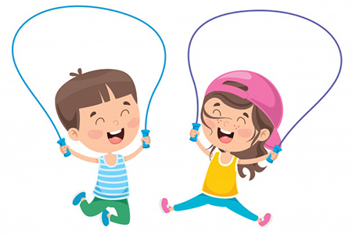
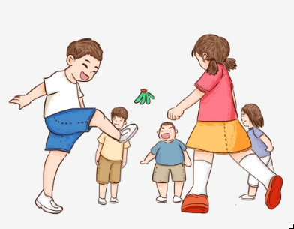
Những trò chơi nào được nói trong bài?
đá cầu
nhảy dây

Slide 5
Những từ ngữ nào cho biết các bạn chơi trò chơi rất giỏi ?
nhịp nhàng
vòng quay đều
bay vun vút
móc rất tài

Slide 6
Giờ ra chơi của các bạn như thế nào?

Slide 7
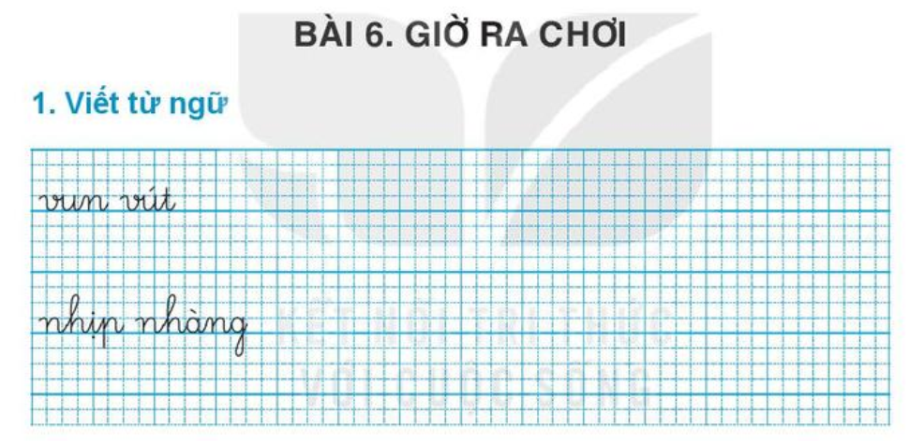

Slide 8
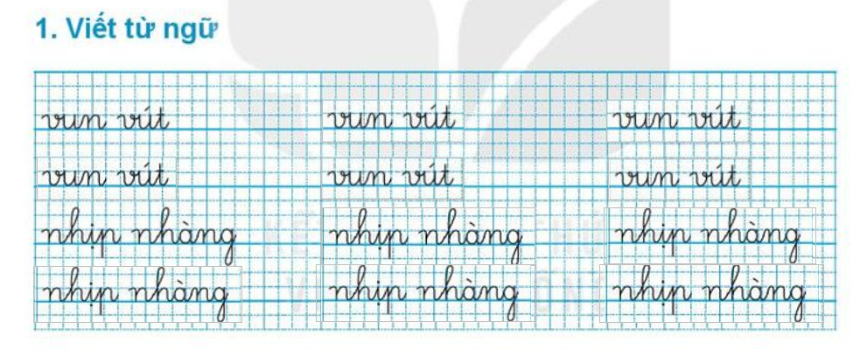

Slide 9
Tìm ở cuối các dòng thơ những tiếng cùng vần
với nhau
trắng
nắng

Slide 10
Giờ ra chơi
1
Trống báo giờ ra chơi
Từng đàn chim áo trắng
Xếp sách vở mau thôi
Ùa ra ngoài sân nắng.
3
Đằng kia, ấy bạn trai
Đá cầu bay vun vút
Đôi chân móc rất tài
Tung nắng hồng lên ngực.
2
Chỗ này đây, bạn gái
Vui nhảy dây nhịp nhàng
Vòng quay đều êm ái
Rộn tiếng cười hòa vang.
4
Giờ chơi vừa chấm dứt
Đàn chim non vội vàng
Xếp hàng nhanh vào lớp
Bài học mới sang trang.
( Nguyễn Lãm Thắng)

Slide 11
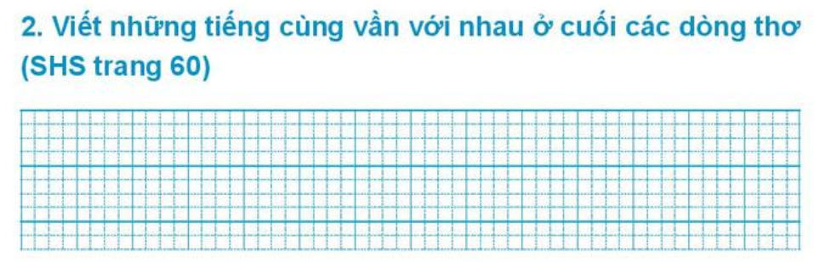

Slide 12
Giờ ra chơi
2
Chỗ này đây, bạn gái
Vui nhảy dây nhịp nhàng
Vòng quay đều êm ái
Rộn tiếng cười hòa vang.
3
Đằng kia, ấy bạn trai
Đá cầu bay vun vút
Đôi chân móc rất tài
Tung nắng hồng lên ngực.

Slide 13
Giờ ra chơi
2
Chỗ này đây, bạn gái
Vui nhảy dây nhịp nhàng
Vòng quay đều êm ái
Rộn tiếng cười hòa vang.
3
Đằng kia, ấy bạn trai
Đá cầu bay vun vút
Đôi chân móc rất tài
Tung nắng hồng lên ngực.

Slide 14
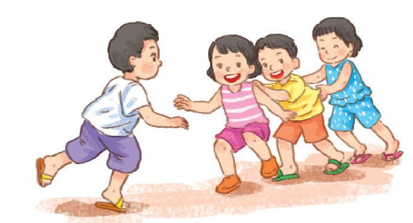
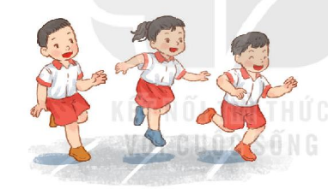
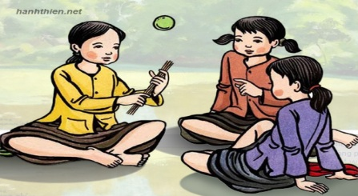
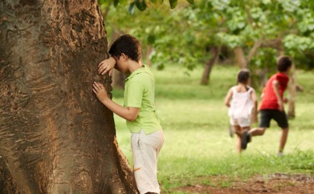
Nhìn hình đoán tên trò chơi
Rồng rắn lên mây
Cướp cờ
Chơi chuyền
Trốn tìm

